Slide 1
第一章 基础知识
1.1 概述
1.2 常用数制及其转换
1.3 带符号二进制数的表示方法
1.4 常用编码
1.5 Proteus软件简介
本章介绍数字信号和数字电路的基本特点，常用数制及其相互转换，数据在机器中的表示方法，常用编码技术。Proteus软件的基本用法，ISIS在虚拟仿真平台中的基本应用。。

Slide 2
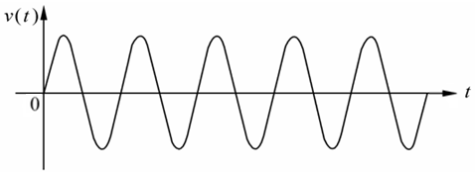
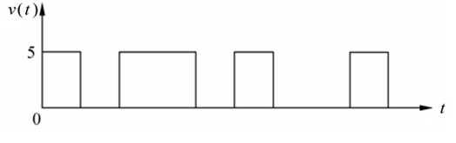
1.1 概述
1.1 概述
1.1.1 数字信号与模拟信号
1. 模拟信号与数字信号
模拟量和数字量
模拟信号：反映模拟量的信号，其特点是时间上和幅值上均连续的信号，在任意时段有无穷多个取值。
数字信号：反映数字量的信号，其特点是在时间上和数值上都是断续变化，取值也是不连续的，只能取有限个值。
图1-1 正弦电压信号的波形图 图1-2 二值数字电压的信号的波形图

Slide 3
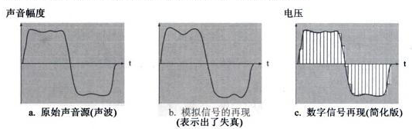
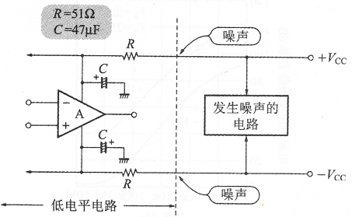
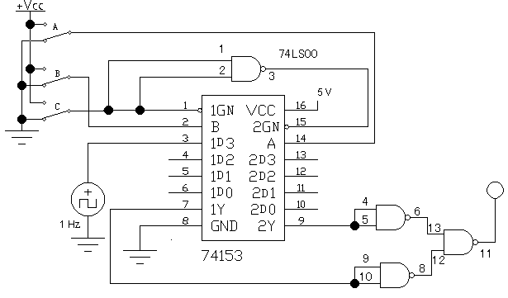
1.1 概述
1.1.1 数字信号与模拟信号
2. 模拟电路与数字电路
两者比较 模拟电路 数字电路
处理信号 | 连续信号 | 离散信号
作用 | 实现模拟信号的放大、 变换、产生 | 实现输入输出的数字量 之间一定的逻辑关系
主要器件 | 晶体管----工作在 线性区（即放大区） | 晶体管----工作在非线性区（即截止区和饱和区）
构成电路 | 放大和正弦振荡电路 | 开关电路

Slide 4
1.1 概述
1.1.1 数字信号与模拟信号
数字电路的主要特点：
数字电路只有“与”、“或”、“非”三种基本电路，电路结构简单，容易实现。
数字电路易于实现集成化，数字集成电路具有体积小、功耗低、可靠性高的特点。
数字电路只需要用0和1两种状态来表示信息，便于信息的存储、传输和处理。
数字电路能够对输入的数字信号进行各种算术运算和逻辑运算。能按照人们设计好的规则，进行逻辑推理和逻辑判断，得出相应的输出结果，即数字电路具有逻辑思维功能，它是计算机以及智能控制电路中的基础。

Slide 5

1.1 概述
1.1.2 数字系统的基本结构
1. 数字系统
数字系统是指能对数字信号进行输入、存储、加工和传输的实体，它是由实现各种功能的数字逻辑电路相互连接而成，是具有按一定的时序完成逻辑操作功能的系统。
数字系统的基本结构
控制电路：根据输入要求和控制对象的状态发出控制信号给受控电路；
受控电路：根据控制信号产生输出，同时反馈状态信息到控制电路；
两者都是由组合逻辑逻辑和时序逻辑电路构成。

Slide 6
1.1 概述
(3) 数字系统的分析与设计
分析：对已知的数字系统分析其工作原理，确定输入与输出信号之间的关系、明确系统各个组成部件的逻辑功能及其整个系统的功能。
设计：针对特定的需求，采用一定的设计方法和手段，构造一个符合设计需要的系统。
数字系统的设计可以分为系统级和模块级。

Slide 7
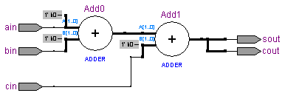
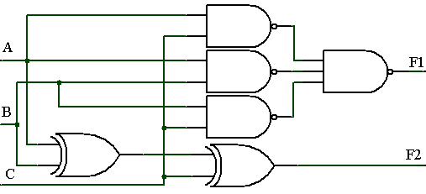
1.1 概述
数字系统的设计可以分为系统级和模块级。
  系统级设计是对数字系统整体功能的描述，又称为行为级描述，通常不关心具体的实现方式。系统级设计，将整个数字系统分解为若干个相互关联的功能模块，并描述各模块的外部属性。系统级设计通常采用硬件描述语言（Hardware Description Language，HDL）实现，以程序设计的方式描述系统各模块的行为。
  模块级设计是在系统级设计基础上，进一步分解各功能模块，描述其行为和功能。模块级设计既可以用HDL编程实现，也可以用标准逻辑组件实现。
module f_adder(ain,bin,cin,sout,cout);
//一位全加器顶层设计描述
input ain,bin,cin; //定义输入变量
output sout,cout; //定义输出变量
assign {cout,sout}=ain+bin+cin;
endmodule

Slide 8
1.2 常用数制及其转换
1.2 常用数制及其转换
1.2.1 十进制
1.2.2 二进制
1.2.3 二进制与十进制之间的相互转换
1.2.4 八进制和十六进制及其与二进制之间的转换
1.2.5 八进制在数制转换中的桥梁作用
1.2.6 不同数制数据的后缀表示
B表示二进制，例如：11010101B。
D表示十进制(默认缺省)，例如：213D或213。
O表示八进制，由于字母O与数字0容易混淆，所以也用Q作为后缀表示八进制数, 例如：325O或325Q。
H表示十六进制, 例如，0D5H，

Slide 9
1.3 带符号二进制数的表示方法
1.3 带符号二进制数的表示方法
1.3.1 原码
1.3.2 反码
1.3.3 补码
1.3.4 二进制数的加、减法运算

Slide 10
1.4 常用编码
1.4 常用编码
1.4.1 二-十进制编码(BCD码)
1.4.2 格雷码
1.4.3 ASCII码

Slide 11
1.4 常用编码
1.4.1 二-十进制编码(BCD码)
二-十进制编码是用四位二进制代码表示一位十进制数的编码方式，也称为BCD(Binary Coded Decimal)码，四位二进制代码有十六种，取哪10种组合表示十进制数可以有多种方式，常用的BCD编码方式如下表所示。其中包括三种有权码和两种无权码。
十进 制数 | 有权码 |  |  | 无权码
 | 8421 | 5421 | 2421 | 余3码 | 余3循环码
0 | 0 0 0 0 | 0 0 0 0 | 0 0 0 0 | 0 0 1 1 | 0 0 1 0
1 | 0 0 0 1 | 0 0 0 1 | 0 0 0 1 | 0 1 0 0 | 0 1 1 0
2 | 0 0 1 0 | 0 0 1 0 | 0 0 1 0 | 0 1 0 1 | 0 1 1 1
3 | 0 0 1 1 | 0 0 1 1 | 0 0 1 1 | 0 1 1 0 | 0 1 0 1
4 | 0 1 0 0 | 0 1 0 0 | 0 1 0 0 | 0 1 1 1 | 0 1 0 0
5 | 0 1 0 1 | 1 0 0 0 | 1 0 1 1 | 1 0 0 0 | 1 1 0 0
6 | 0 1 1 0 | 1 0 0 1 | 1 1 0 0 | 1 0 0 1 | 1 1 0 1
7 | 0 1 1 1 | 1 0 1 0 | 1 1 0 1 | 1 0 1 0 | 1 1 1 1
8 | 1 0 0 0 | 1 0 1 1 | 1 1 1 0 | 1 0 1 1 | 1 1 1 0
9 | 1 0 0 1 | 1 1 0 0 | 1 1 1 1 | 1 1 0 0 | 1 0 1 0

Slide 12
1.4 常用编码
十进制数 | 格雷码
0 | 0 0 0 0
1 | 0 0 0 1
2 | 0 0 1 1
3 | 0 0 1 0
4 | 0 1 1 0
5 | 0 1 1 1
6 | 0 1 0 1
7 | 0 1 0 0
8 | 1 1 0 0
9 | 1 1 0 1
A | 1 1 1 1
B | 1 1 1 0
C | 1 0 1 0
D | 1 0 1 1
E | 1 0 0 1
F | 1 0 0 0
1.4.2 格雷码(Gray Code)
格雷码又叫循环码，具有多种编码形式，但都有一个共同特点，任意两个相邻的编码仅有一位不同，而且存在一个对称轴。
  相邻性
  循环性
对称轴上边和下边的编码，除最高位是互补外，其余各个数位都是以对称轴为中线镜像对称的。
  反射性

Slide 13
1.4 常用编码
1.4.3 ASCII码
ASCII码分为两类：
  一类是字符编码，这类编码代表的字符可以显示打印；
  另一类编码是控制字符编码，每个都有特定的含义，起一个控制功能，如回车和换行控制字符。
标准ASCII码字符集
高位 低位 | 000 | 001 | 010 | 011 | 100 | 101 | 110 | 111
0000 0001 0010 0011 0100 0101 0110 0111 1000 1001 1010 1011 1100 1101 1110 1111 | NUL SOH STX ETX EOT ENQ ACK BEL BS HT LF VT FF CR SO SI | DLE DC1 DC2 DC3 DC4 NAK SYN ETB CAN EM SUB ESC PS GS RS US | SP ！ “ # $ % & ‘ ( ) * + ’ - . / | 0 1 2 3 4 5 6 7 8 9 : ; < = > ? | @ A B C D E F G H I J K L M N O | P Q R S T U V W X Y Z [ \ ] ^ _ | ` a b c d e f g h i j k l m n o | p q r s t u v w x y z { | } ~ DEL

Slide 14
1.4 常用编码
1.4.3 ASCII码
ASCII码中的英文字母有大小写之分
空格(20H) < 数字(‘0’<‘1’<…<‘9’)
< 大写字母(‘A’<‘B’<…<‘Z’) < 小写字母(‘a’<‘b’<…‘z’ )
常用的ASCII码
控制字符(共33个)：00H~1FH,7FH，其中
00H—NUL；0DH—回车；0AH—换行；07H—响铃
可显示(打印)的字符(共95个)：20H~7EH，其中
  20H—空格；
  30H—数字‘0’；
  41H—大写字母‘A’；
  61H—小写字母‘a’；

Slide 15
1.5 Proteus 软件简介
1.5 Proteus 软件简介
1.5.1 Proteus简介
Proteus软件是由英国Labcenter Electronics公司开发的EDA工具软件，1989年问世。
Proteus软件的功能非常强大，它集电路设计、分析、制板及仿真等多种功能于一身，不仅是模拟电路、数字电路、模/数混合电路的设计与仿真平台，更是目前世界上最先进、最完整的多种微控制器系统的设计与仿真平台。
它真正实现了在计算机上完成从原理图设计、电路分析与仿真、单片机代码设计、调试与仿真、系统测试与功能验证到形成PCB(Printed Circuit Board，印制电路板)的完整的电子设计、研发过程。经过了20年多的使用、发展和完善，功能越来越强，性能越来越好。

Slide 16
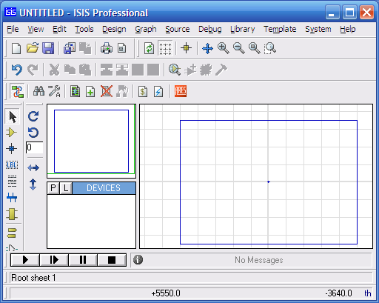
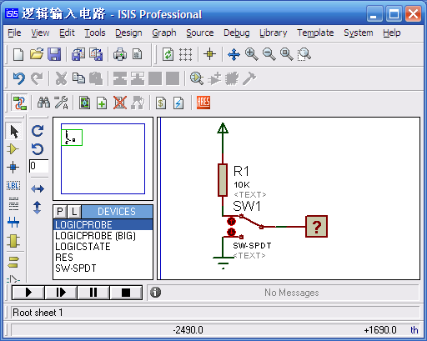
1.5 Proteus 软件简介
1.5.1 Proteus简介
Proteus软件主要包括：
  ISIS(Intelligent Schematic Input System，智能原理图输入系统)；
  ARES (Advanced Routing and Editing Software，高级PCB布线编辑软件)
本课程主要应用智能原理图输入系统来实现数字电路的设计、分析与仿真，为今后学习计算机组成原理及单片机技术等课程打下良好的基础。

Slide 17
本章小结
本章小结
数字电路的工作信号是一种离散信号，称为数字信号。它在时间上和数值上都是不连续的，在电路中往往表现为跳变的电压或电流。
数制是进位计数制的简称，有基数和权值两个基本要素。数字系统中使用二进制，有时也用八进制和十六进制来缩短二进制数的书写长度。非十进制数均可采用按权展开式的计算方法转换成对应的十进制数。十进制数转换成非十进制数时，整数部分可用除以基数倒取余数方法实现；小数部分可用乘以基数顺取整数的方法实现。二进制、八进制和十六进制有直接的对应关系，可以方便的相互转换。
带正负号表示的二进制数叫真值，将正负号分别用0和1表示后的二进制数称为机器数，机器数的常用编码有原码、反码和补码，计算机中常用的是补码，正数的真值与补码相同，对负数补码求真值，可将其符号位的“1”用负号表示，其余各位“求反加1”即可。
用一组二进制代码表示一组数据信息的方式，称为二进制编码，常用的编码有BCD码，余3码、格雷码和循环码等。常用字符编码是ASCII码。

